Slide 1
Выявление договоров с подозрениями на нарушения при помощи системы дополненной генерации на базе корпоративной большой языковой модели
Руководитель
старший преподаватель Департамента
больших данных и информационного поиска факультета
Паточенко Евгений Анатольевич
Консультант (если имеется)
JPMorgan Chase, Сингапур
Архитектор систем хранилищ данных и операционной
аналитики в департаменте Корпоративного Инвестиционного Банкинга
Павловский Александр
Студент: Шалимов Константин Алексеевич
по направлению подготовки 01.04.02 Прикладная математика и информатика
образовательная программа «Аналитика больших данных»

Slide 2
Задача и цели
Постановка задачи: разработать систему детектирования нарушений в жизненном цикле документа холдинга Т1 при помощи его анлиза LLM c системой RAG
Поставленные цели:
⦁ Проанализировать опыт и методики построения конвейера обработки запроса для работы в юридической сфере,
⦁ Cобрать набор данных для тестирования в вариантах для использования на рабочем месте и для демонстраций в рамках ВКР,
⦁ Проанализировать основные сложности свойственные области и возникшие в данном конкретном случае
⦁ Определить и согласовать инструментарий разработки системы
⦁ Предложить базовую модель конвейера обработки данных
⦁ Произвести усовершенствования конвейера для повышения качества его работы.
⦁ Продемонстрировать практическое понимание процесса создания, внедрения и применения подобных продуктов.

Slide 3
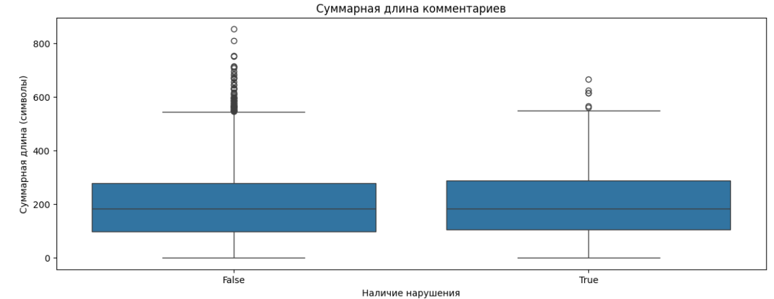
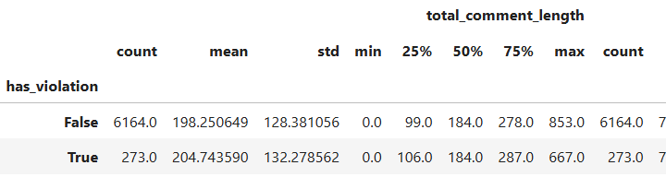
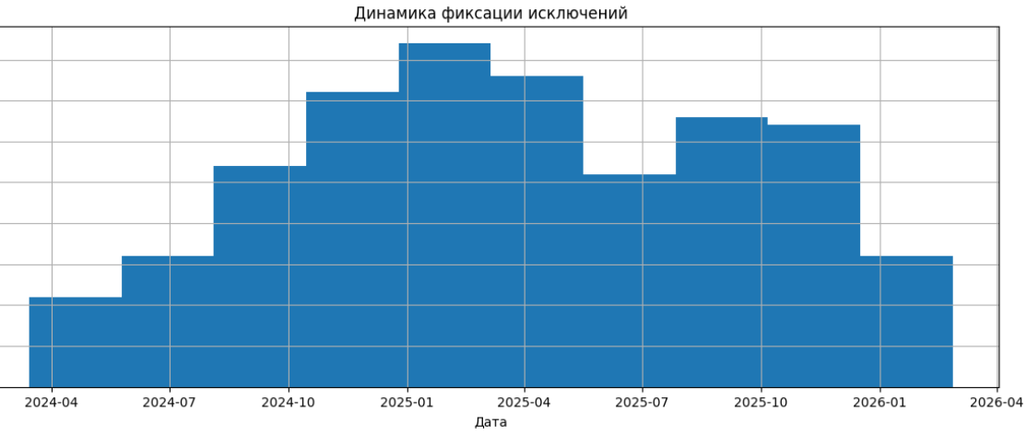
Описание данных
Выводы на основании реальных данных:
в отличие от синтетики качество данных в ряде показателей не всегда является удовлетворительным.
Ряд решений оформляется свободно вводимым людьми текстом.
Классификация ряда применяющихся типов не очевидна, часто имеются синонимичные по общему смыслу типы с разными классами в системе.
В ряде процедур отсутствует однозначная связь между конкретной заявкой и итоговым документом, что требует анализа текста 1-4 заявок. Часто в разных системах для обозначения одного и того же используются разные варианты написания, что усложняет сверку алгоритмами, однако при помощи алгоритмических методов можно значительно сократить количество анализируемых строк (в конкретном примере переписанных в процессе условий получилось снизить количество случаев с тысяч до около двух сотен)
Поскольку исходники датасетов с моей работы находятся под NDA данный EDA проведён на синтетических данных и не является источником инсайдерской информации.

Slide 4
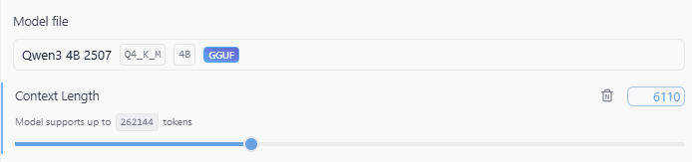
Описание бейзлайн-моделей
Итоги: “Я выиграл спор у нейронки по поводу термина когда швырнул в неё цитатой документа, он похвалил меня за хорошее исследование, но потом сконцентрировался лишь на одной области применения, игнорируя другие”
Модель достаточно хорошо обрабатывает объемы информации, при наличии хорошей и учитывающей все нюансы инструкции способна выполнять сложный анализ, но без неё часто ошибается и не знает необходимых терминов
Поскольку исходники датасетов с моей работы находятся под NDA данный EDA проведён на синтетических данных и не является источником инсайдерской информации.

Slide 5
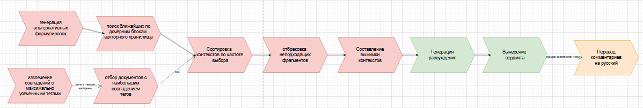
Конвейер обработки данных
Основной код продукта реализован на языке Python
Ключевые библиотеки в реализации RAG:
PyTorch - В продукте используется для нормализации векторов и определения устройства.
LangChain - для создания векторного хранилища, работы с моделью и запросами к ней, построения конвейера.
Ответ касательно возможности применения комьюнити версии LangChain и sentence-transformers от отдела безопасности пока ещё не пришел, так что на это время необходимые минимальные классы из этой библиотеки скопированы в код или применяется код-заглушка.
MultiVectorRetriever (нужен для родительско-дочерней системы и нахлеста) и RecursiveCharacterTextSplitter скопированы вручную как временное решение

Slide 6
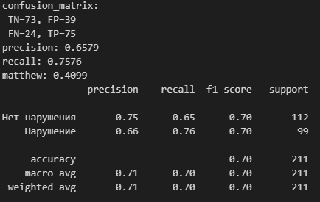


Выбор метрик качества и его обоснование
recall: 0.7576 - доля выявленных нарушений от всех нарушений
Коэффициент корреляции Мэттьюса: 0.4099 - Коэффициент корреляции между истинными и предсказанными метками
Метрики получены на тестовом наборе для университета и не совпадают с рабочей версией

Slide 7
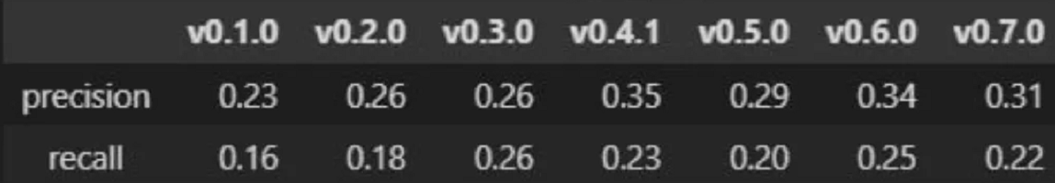
Автотесты ответов
Precision - Доля совпадающих тезисов с образцом от всех тезисов
Recall - Доля совпадающих тезисов ответа от всех тезисов образца.

Slide 8
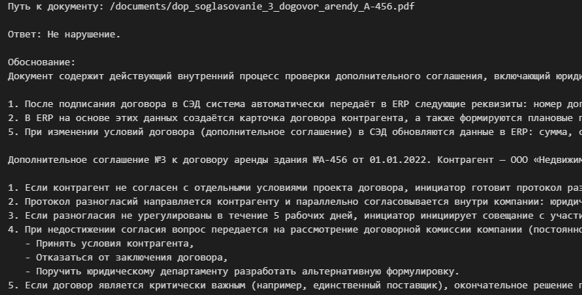
Реализация
Пример вывода:
Что получилось:
Запрос на извлечение информации из корпоративной КХД.
Реализован подбор и поиск документов контекста
(векторная БД и по ключевым тегам)
Фильтрация и сортировка полученного контекста
Достигнута высокая степень читаемости
Получается эффективно выявлять рядовые и простые случаи нарушений

Slide 9
Финальный вывод
Изучение текущей ситуации подтвердило актуальность задачи и ощутимую фактическую пользу с исчисляемым и значимым экономическим эффектом. Были выявлены основные препятствия и трудности для внедрения подобных систем.Описана архитектура текущего конвейера обработки запросов, сформирован тестовый набор данных из анонимизированных случаев и синтетических примеров, реализован конвейер на языке программирования Python.
Ключевым результатом работы стало создание системы предварительной проверки жизненного цикла документов, служащей упрощению и ускорению этой задачи со стороны аудитора и повышению уровня покрытия.
В данный момент мы дошли до уровня на котором продукт часто мыслит в правильном направлении и корректно принимает решения в простых случаях, но часто не доводит рассуждения до конца или теряется в контексте сложных ситуаций.
Будет проводится дальнейшее совершенствование продукта.

Slide 10
Цели по проекту для дальнейшего развития
Разнесение цепочки рассуждений на разные фрагменты для выделения доп действий с выбором шагов
Оформление вывода с расширением и улучшением справочной информации к ответу
Интеграция с КХД для удаления ручной части переноса информации по договорам в конвейер
Фильтрация контентов в одном запросе
По обогащению тестовых данных - расчет метрик промежуточных шагов и проверка слабых мест конвейера
Заточка промптов под конкретику случая (примеры и формулировки)

